Slide 1
Ostale teme za superskalare i chip multiprocesore

Slide 2
Ubacivanje instrukcija u prozor
In order, pa to radi programski brojač, ako se nije skočilo
Skakanje – na osnovu predikcije!
Širina reči instrukcijskog keša danas – 128 do 192 bita – tipično nekoliko instrukcija
U slučaju da je RISC, tada su cele instrukcije u reči (bloku)
Ako je CISC tada ne moraju instrukcije na početku i na kraju široke reči da budu cele!!!
Moramo da znamo granice instrukcija, a to se može uraditi tek nakon bar delimičnog dekodovanja!!

Slide 3
Šta se ubacuje po ciklusu u prozor - RISC
Pravila:
1. Ako je PC pokazao na početak bloka i nema skokova, učitavaju se dalje sve instrukcije iz bloka i šalju na paralelno dekodovanje
2. Ako je PC pokazao početak bloka, a u bloku je 1 instrukcija skoka => ako je predikcija da nema skoka učitavaju se sve instrukcije, a ako je predikcija da ima, učitavaju se sve instrukcije do instrukcije skoka i instrukcija skoka, a ostale ne ulaze u prozor
3. Ako je doskakanje negde u sredinu bloka, ne učitava se deo do tačke uskakanja, a za ostatak važi 2., ali od tačke uskakanja

Slide 4
Dva skoka u bloku?
Kompajler može da pravi razmak između instrukcija skoka (selidbe operacija) od najmanje onoliko instrukcija koliko ih ima u bloku
Limit – zbog jedne predikcije po ciklusu, maksimalni instrukcijski paralelizam je 6-9 instrukcija po ciklusu! (Samo DoAll traže više)
Eksperimenti sa prediktorima koji rade dve predikcije po ciklusu

Slide 5
Šta raditi sa CISC?
Lepiti delove instrukcija iz susednih blokova, jer zauzimaju 1-17 bajta!
Raditi paralelno određivanje granica instrukcija u blokovima
Kako to uraditi? Prediktor nam dozvoljava da se zalećemo i da radimo prefetching i delimično dekodovanje većeg broja reči instrukcijskog keša u kompleksni FIFO (in order issue) zbog paralelnog određivanja granica instrukcija
Radimo prefetching većeg broja bazičnih blokova na dinamičkom tragu još pre instrukcijskog prozora!!!

Slide 6
Posledice dohvatanja većeg broja bazičnih blokova
Potreban je trace multiportni cache za pamćenje dinamičkog traga unapred
Multiportni, jer se paralelno čita na više dekodera da bi se dobile mikrooperacije
to dodaje protočne stepene i povećava kaznu zbog greške u predikciji – nije previše značajno
Imamo ograničenje u propusnosti zbog grananja

Slide 7
Predobrada za instrukcijski prozor
Rešenje: dohvatati reči sa instrukcijama unapred nekoliko bazičnih blokova i obezbediti brže određivanje granica instrukcija nego što će se na kraju ubacivati u prozor – Intel 50% više
Sve se to radi u pipeline-u: prediktor određuje šta se ubacuje, u pipeline-u se određuju granice instrukcija i zatim radi dekodovanje, a na kraju postoji i queue mikroinstrukcija koje se tek onda ubacuju u ROB, odnosno instrukcijski prozor (ugrađenu dataflow mašinu)

Slide 8
Trace Cache
Ključna ideja: Pakovati više nesusednih bazičnih blokova u jednu susednu keš reč
BR
BR
BR
BR
BR
BR
Jedno dohvatanje je dohvatanje više bazičnih blokova – gube se granice bazičnih blokova
Trace cache indeksira na osnovu startne adrese i sledećih n predikcija grananja
Korišćeno od Pentium 4 procesora za čuvanje dekodovanih mikrooperacija

Slide 9
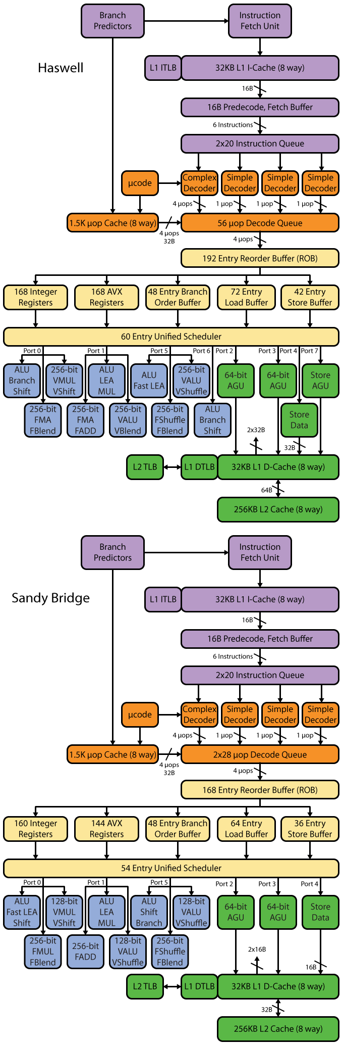
Trace Cache za Haswell
Otkrivanje granica instrukcija
Trace cache

Slide 10
Zavisnosti po podacima preko memorije
Prave zavisnosti, antizavisnosti i izlazne zavisnosti, jer nema dinamičkog preimenovanja za memoriju
Store instrukcije treba po originalnom redosledu izvršavati i tek kada su in order (commit) – mali ROB za store, pa zbog redosleda nema izlaznih zavisnosti
Antizavisnosti praktično ne mogu nastati, ako postoji load buffer (load nije zavisan po podacima iz registara, pa kreće odmah u izvršavanje ako nema pravih zavisnosti preko memorije)
Ali tada imamo store – load – store problem

Slide 11
Load-Store redovi
Zavisnosti preko memorije bi mogli da značajno ograniče performanse, zbog velike dužine pipelina za Load i Store, upisa tek kada je commit Store instrukcije i sporosti memorije
Mora se ugraditi kompleksna load-store reordering tehnika da se smanji efektivno kašnjenje memorije dozvoljavanjem spekulativnih load-a
Zašto su spekulativni? – ne znamo da li neka ranija store instrukcija ne menja sadržaj lokacije, jer može još da se izračunava adresa

Slide 12
Spekulativni Store Buffer
Store Address
Store Data
Ne sme se menjati sadržaj memorije dok store instrukcija nije komitovana. Zato spekulativni store buffer čuva podatke spekulativnih store podataka
Tokom dekodovanja se redom zauzimaju ulazi (lokacije) po programskom redosledu
Store operacija se deli na “store address” i “store data” mikro-operacije - “Store address” izvršavanje upisuje tag, a “Store data” izvršavanje upisuje podatke
Store se komituje kada se podaci i adresa za najstariji store upišu i instrukcija je komitovana (ROB):
  Ukloni se 1 za spekulativni bit S i komitovani podaci se upisuju u cache
Moguć store abort reset valid bita V
Speculative Store Buffer
V
S
Tag
Data
V
S
Tag
Data
V
S
Tag
Data
V
S
Tag
Data
Store Commit Path
Tags
Data
L1 Data Cache

Slide 13
Load bypass iz spekulativnog store buffera
Speculative Store Buffer
Load Address
L1 Data Cache
V
S
Tag
Data
Tags
Data
V
S
Tag
Data
V
S
Tag
Data
V
S
Tag
Data
V
S
Tag
Data
V
S
Tag
Data
Load Data
Ako i store buffer i cache imaju podatak, koji uzeti?
  Spekulativni store buffer
Ako je dva puta ista adresa u store bufferu, koji upis uraditi?
  Najnoviji store (jer je podatak ranije store operacije pokupljen iz spekulativnog store buffer-a)

Slide 14
Memorijske zavisnosti
sd x1, (x2)
ld x3, (x4)
Kada se može raditi load?

Slide 15
In-Order Memory Queue
Sve Load i Store operacije moraju po programskom redosledu
=> Load i Store ne mogu da napuste ROB dok sve prethodne Load i Store operacije ne završe izvršavanje
Load i Store mogu spekulativno u odnosu na ostale instrukcije

Slide 16
Konzervativno O-o-O Load Izvršavanje
sd x1, (x2)
ld x3, (x4)
Može load pre store-a ako se za adrese zna da je x4 != x2
Svaka load adresa se poredi sa adresama svih prethodno nekomitovanih store operacija
Ne raditi load, ako je bilo koja od prethodnih adresa store-a nepoznata

Slide 17
Adresna Spekulacija
sd x1, (x2)
ld x3, (x4)
Pretpostavimo da je x4 != x2
Izvrši se load pre nego što je poznata store adresa
Moraju se čuvati sve nekomitovane load/store adrese u programskom redosledu
Ako se dogodi da je x4==x2, obustavi load i sve prateće instrukcije (load exception)
=> Velika kazna za grešku zbog netačne pretpostavke o različitosti adresa

Slide 18
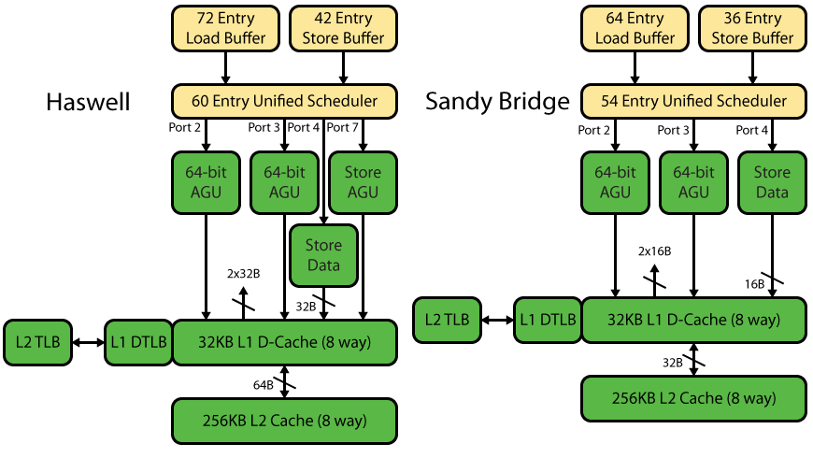
Load – Store kod Haswell
4 porta za memoriju u instrukcijskom prozoru!!!
Tri jedinice adresnih generatora

Slide 19
Haswell prozor, registri i FJ
Vektorski registri AVX i vektorske ALU

Slide 20
Multithreading i Multicore

Slide 21
Šta razmatramo kod Multithreading-a
Pregled Threading Algoritama
Hyper-Threading Koncepti
Hyper-Threading Arhitektura
Prednosti i mane

Slide 22
Threading Algoritmi
Time-slicing
  Procesor se prebacuje između niti u fiksnim vremenskim intervalima.
  Visoka cena, naročito ako je jedan od procesa u stanju čekanja. Fine grain
Switch-on-event
  Niti se menjaju u slučaju da se događa bilo koje čekanje u niti koji se izvršava
  Ako se čekaju podaci sa sporog izvora, CPU se predaje nekom od drugih procesa (ne OS). Coarse grain

Slide 23
Threading Algoritmi (2)
Multiprocesiranje
  Ukupan posao se distribuira na više procesora
  Značajan dodatni trošak
Simultaneous Multi-Threading (SMT)
  Više niti se izvršavaju na jednom procesoru bez izmene konteksta
  Osnova za Intelovu Hyper-Threading tehnologiju.

Slide 24
Hyper-Threading Concept
U svakom trenutku u vremenu, samo deo procesorskih resursa se koristi za izvršavanje programskog kôda niti
Neiskorišćeni resursi mogu biti istovremeno iskorišćeni za paralelno izvršavanje druge niti/aplikacije
Kod servera ili klijentskih računara često postoji puno niti, pa je veoma korisno

Slide 25
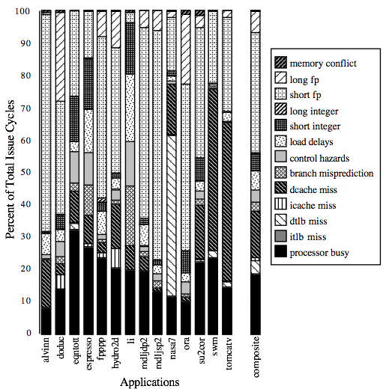
Quick Recall: Many Resources IDLE!
For an 8-way superscalar.
From: Tullsen, Eggers, and Levy,
“Simultaneous Multithreading: Maximizing On-chip Parallelism, ISCA 1995.

Slide 26
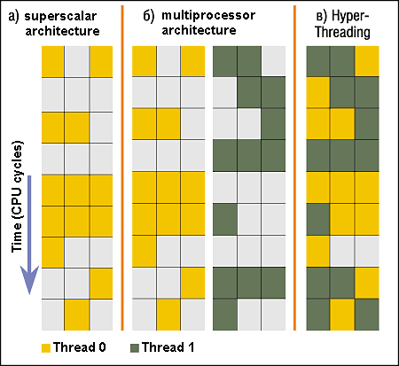

Slide 27
(a)
(b)
(c)
(d)
    Superskalarni procesor bez multithreading-a
    Superskalarni procesor sa coarse-grain multithreading-om
    Superskalarni procesor sa fine-grain multithreading-om
    Superskalarni procesor sa simultaneous multithreading-om (SMT)

Slide 28
Simultaneous Multithreading (SMT)
Primer: novi Intel procesori sa “Hyperthreading”- om
Osnovna ideja: Iskoristiti instrukcijski nivo paralelizma nad više niti istovremeno; tj. pretvoriti paralelizam na nivou niti u dodatni instrukcijski nivo paralelizma
Iskoristiti sledeće osobine modernih procesora:
Više funkcionalnih jedinica, pa postoji znatan višak FJ u odnosu na prosečne potrebe jedne niti
Preimenovanje registara i dinamičko raspoređivanje (ugrađena data flow mašina) - Više instrukcija iz više nezavisnih niti mogu da koegzistiraju i da se istovremeno izvršavaju, uz veći ukupni paralelizam dva smanjena nepovezana dinamička DDG!

Slide 29
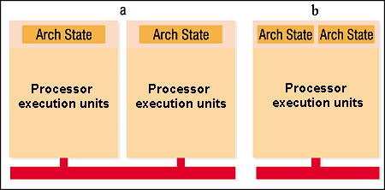
Hyper-Threading Arhitektura
Prvo se pojavila kod Intel Xeon MP procesora
Stvara iluziju kojom se jedan fizički procesor javlja kao više (2) logička procesora
Svaki logički procesor ima kopiju arhitekturalnog stanja
Logički procesore dele jedan zajednički skup fizičkih resursa za izvršavanje

Slide 30
Hyper-Threading Arhitekture
Operativni sistemi i korisnički konkurentni programi mogu da rasporede procese ili niti na logičke procesore kao da se raspoređuju na multiprocesorski sistem sa istim brojem fizičkih procesora
Kako logički procesori mogu da koriste deljene resurse:
  Cache, izvršne jedinice, Prediktore grananja, kontrolnu logiku, OoO logiku, magistrale, fizičke registre, ...

Slide 31
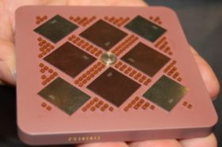
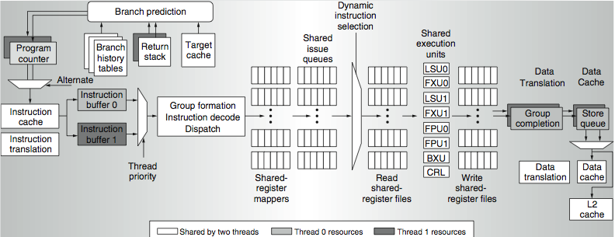
Power 5 dataflow ...
Zašto samo dve niti?
  Sa 4, neki od deljenih resursa (fizički registri, cache, memorijski propusni opseg) bi postao usko grlo
Cena:
  Power5 jezgro je oko 24% veći od Power4 jezgra zbog podrške za simultani multithreading

Slide 32
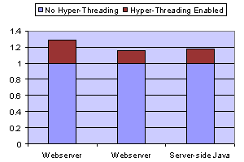
Prednosti
Kod nekih procesora je dodatna površina na čipu oko 5%
Nema gubitka performansi ako je samo jedna nit aktivna, a poboljšane performanse sa dve niti (dva manja nepovezana DDG niti istovremeno)
Bolje iskorišćenje resursa

Slide 33
Mane
Da se iskoristi, mora da bude konkurentni program
  Niti nisu determinističke i mora pažljivi dizajn aplikacije
  Niti imaju dodatnu kontrolnu logiku
Konflikti deljenih resursa – cache i memorija pre svega
Ukupni dobitak je mali, ali će rasti sa veličinama instrukcijskog prozora!

Slide 34
Multicore
Multiprocesori na čipu
UMA multiprocesori (symmetric multiprocessing)

Slide 35
Osnovna Shared Memory Arhitektura
Procesori svi povezani na veliku deljenu memoriju
  Gde su cache memorije?
P1
P2
Pn
interconnect
memory
Koja su ograničenja, kako su napravljeni, limiti, programiranje?

Slide 36
Kako i gde Cache???
P
P
1
n
$
$
Bus
Mem
I/O devices
Za visoke performanse sa deljenom memorijom: koristi cache-eve!
  Svaki procesor ima jedan ili više svojih cache-eva
  Stavi podatke iz memorije u cache
  Writeback cache: nemoj slati sve podatke preko bus-a u memoriju
Cache-evi smanjuju srednje kašnjenje memorijskog sistema
  Automatska replikacija bliže procesoru
  Važnije za multiprocesor nego za jedan procesor: veća su kašnjenja
Normalan uniprocesorski mehanizam za dohvatanje podataka
Problem: Koherencija Cache-eva!

Slide 37
Primer problema koherencije Cache-a
P
1
P
2
P
3
u
= ?
u
= ?
3
$
4
$
5
$
u
:5
u
:5
u
= 7
1
I/O devices
u
:5
2
Memory
Processori mogu da vide različite vrednosti u nakon događaja 3
Sa write back cache-evima, vrednost upisana u memoriju zavisi od toga koji cache i kada da upiše u memoriju
Kako ovo popraviti na bus-u: Coherence Protocol
  Upotrebiti bus da emituje (broadcast) upise ili invalidacije
  Jednostavni protokoli zasnovani na braodcast-u na bus-u
  Bus može do 32- 64 processora (max)

Slide 38
Ograničenja Bus-Based Shared Memory
Assume:
1 GHz processor w/o cache
=> 4 GB/s inst BW per processor (32-bit)
=> 1.2 GB/s data BW at 30% load-store
Suppose 98% inst hit rate and 95% data hit rate
=> 80 MB/s inst BW per processor
=> 60 MB/s data BW per processor
140 MB/s combined BW
Assuming 1 GB/s bus bandwidth
∴ 8 processors will saturate bus
I/O
MEM
° ° °
MEM
140 MB/s
° ° °
cache
cache
5.2 GB/s
PROC
PROC
Notes:
Original slide noted 16byte cache line, but I didn’t use that in this calculation
Actual bw requirements would be higher if we take this into account
Earlier slide assumed caches were shared too, so had higher BW requirements shared part

Slide 39
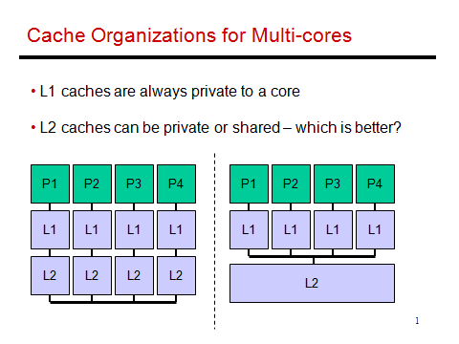

Slide 40
Cache Organizacija za Multi-core
L1 cache je uvek privatan za core
L2 cache može biti privatan ili deljeni
Prednosti deljenog L2 cache-a:
  efikasna dinamička alokacija prostora za svaki core
  Podaci deljeni od strane više core-ova se ne repliciraju
Prednosti privatnog L2 cache-a:
  brzi pristup privatnom L2 – dobro za male programe
  privatan je bus do privatnog L2 → manje sačekivanja

Slide 41
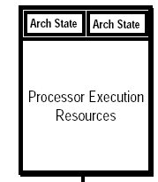
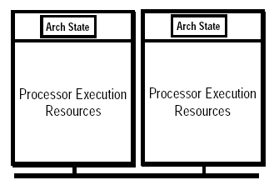
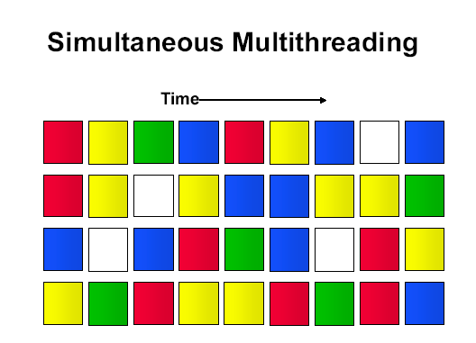
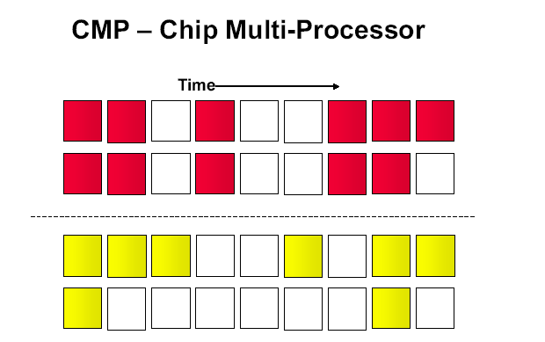
Podsetnik: SMT
(Simultaneous Multi Threading)
SMT vs. CMP

Slide 42
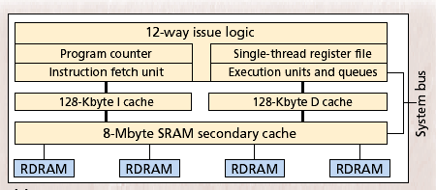
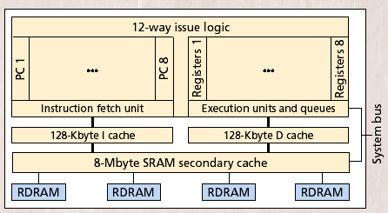
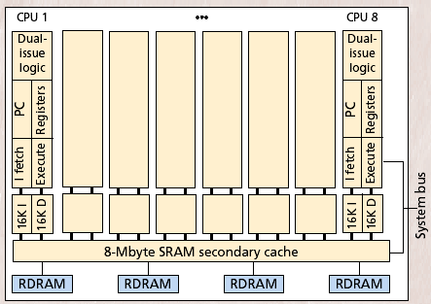
A Single Chip Multiprocessor
Superscalar (SS)
SMT
CMP

Slide 43
Superskalar i SMT vs. CMP
Zašto Core-ovi: Problemi hardverskog projektovanja (za SS i SMT):
Površina čipa raste kvadratno sa kompleksnošću core-a
  Broj registara O(Instruction window size)
  Broj registarskih portova - O(broj izdatih instrukcija po ciklusu)
  CMP rešava problem (~ linearna zavisnost od ukupno izdatih instrukcija)
Sporiji takt
  Produžavaju se žice zbog puno MUX
  Veliki bufferi, redovi i registarski file-ovi
  Da bi stalo na IK, smanjuje se ILP, skraćuje Pipeline, pa Branch mispredication kazne su manje
  CMP brži takt, manji, oslanja se više na kompiler i na load balancing
Kompleksni dizajn i verifikacija

Slide 44
Budućnost
TLP (Thread Level Paralelizam) i PLP (Process Level Paralelizam) postaju neminovnost u budućnosti i favorizuju CMP i SMT na procesorima.
Kako iskoristiti - KDP, ali se mora obezbediti i balansiranje opterećenja procesora
SMT (Hyperthreading) se adaptira na broj procesa i dinamički – hardverski i transparentno deli procesorske resurse prema zahtevima 2 procesa.
Kada nema multiprocesnog rada, superskalari i SMT procesori su bolji od jednostavnih procesora u CMP
Kompajleri i dalje igraju veliku ulogu – prevode tako da kod u instrukcijskom prozoru u svakom trenutku bude što paralelniji, ali ograničenje je nepoznavanje svih zavisnosti u vreme prevođenja

Slide 45
SMT Dual-core: sve četiri niti mogu da se izvršavaju konkurentno
L1 D-Cache D-TLB
L1 D-Cache D-TLB
Integer
Floating Point
Integer
Floating Point
Schedulers
Schedulers
L2 Cache and Control
Uop queues
L2 Cache and Control
Uop queues
Rename/Alloc
Rename/Alloc
BTB
Trace Cache
uCode
ROM
BTB
Trace Cache
uCode
ROM
Decoder
Decoder
Bus
BTB and I-TLB
Bus
BTB and I-TLB
Thread 1
Thread 3
Thread 2
Thread 4

Slide 46
I7 - 4770
4 Haswell core-a
8 thread-ova (2 po core-u)
Niz vektorskih instrukcija
Multiply-Add
Enkripcija i digitalno potpisivanje u hardveru postaju deo instrukcijskog seta
Grafičke funkcije visokog nivoa kao instrukcije – iako ima zaseban grafički procesor

